Slide 1
Woordenschat groep 5
Thema 5, les 1
Vandaag leer je de volgende woorden:
de teen
stotteren
aanraken
de schouder
trillen
de jeuk
de neus
de lip

Slide 2
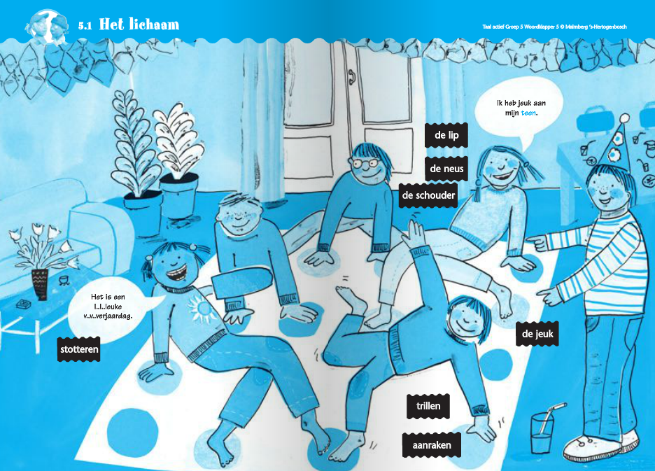
Het lichaam

Slide 3
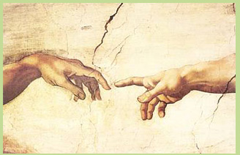
aanraken
Aan een ander zitten, een ander raken met je eigen lichaam.

Slide 4
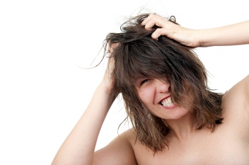
De jeuk
Een kriebel gevoel.

Slide 5
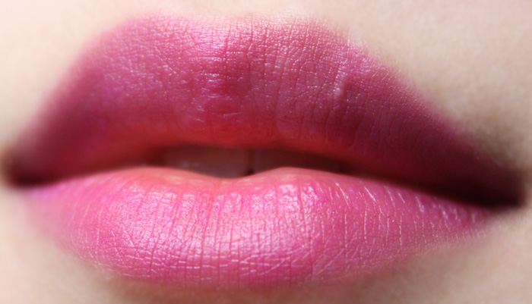
De lip/ de lippen
Gevoelige, gekleurde, buitenste gedeelten van je mond.

Slide 6
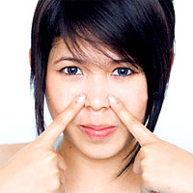
De neus
Je reukorgaan.

Slide 7
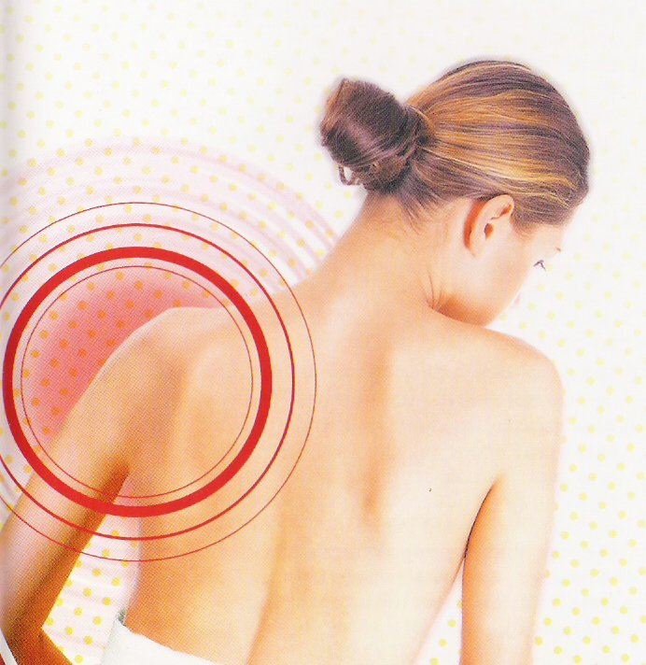
De schouder
Gedeelte tussen je nek en je armen.

Slide 8
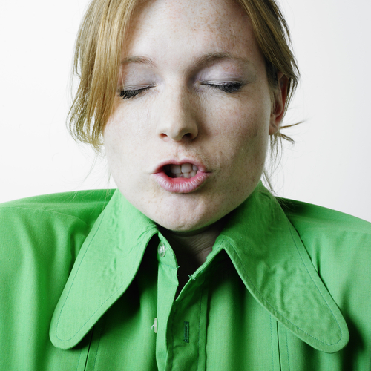
stotteren
Dit doe je als je de eerste letter van een woord een paar keer achter elkaar zegt.

Slide 9
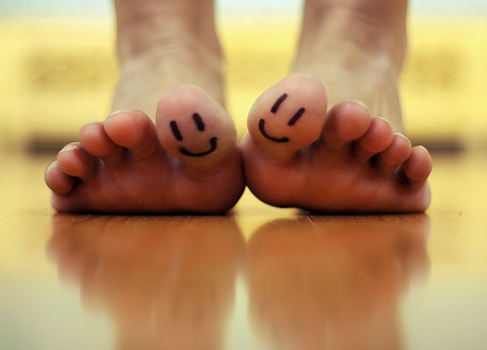
De teen
Je hebt er tien van aan je voeten.

Slide 10
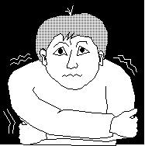
trillen
Een klein beetje heen en weer bewegen. Je kan zelf trillen. Een ander voorbeeld zijn ramen die gaan trillen als er een vrachtwagen voorbij rijdt.

